Slide 1

珠峰培训
JS课堂管理教程-Git/GitHub

Slide 2
序:需要提前掌握的技能
学习网址 :
http://school.zhufengpeixun.cn/course/31
1、安装Git
2、掌握Git的步骤原理和作用
3、掌握GitHub的操作
4、掌握Git的命令操作
...

Slide 3
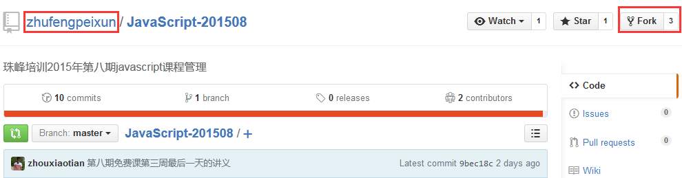
一、学员更新老师的讲义
1、fork珠峰培训讲师的仓库
目的:把老师的仓库复制一份一模一样的到自己的github中
操作:登录/注册GitHub -> 在地址栏中输入:https://github.com/zhufengpeixun/Nodes201509 -> Fork

Slide 4
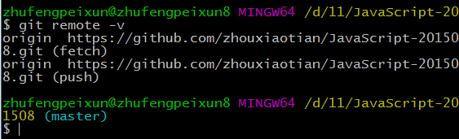
一、学员更新老师的讲义
2、把自己的仓库下载到本地
目的:让本地代码和自己的github保持连接
操作:找到对应的仓库(就是刚才fork老师的那个仓库,记住我们需要用的是自己的仓库) -> 找到地址 : https://github.com/zhouxiaotian/JavaScript-201508.git -> 在本地打开git bash here -> $ git clone 地址 -> $ git remote -v 就可以查看是否和github仓库保持连接了

Slide 5
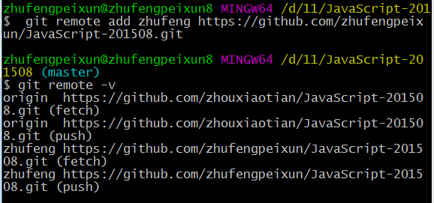
一、学员更新老师的讲义
3、在本地增加和讲师仓库的连接
目的:和讲师的github仓库保持连接,这样以后我们就可以通过命令获取最新讲义了
操作:git bash here -> $ git remote add zhufeng https://github.com/zhufengpeixun/Nodes201509 -> $ git remote -v 查看是否增加成功
1、zhufeng是一个名字,
自己可以随便的取
2、想要移除连接可以使用
$ git remote rm 名字

Slide 6
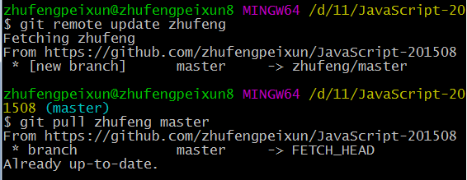
一、学员更新老师的讲义
4、拉取老师的最新讲义信息
目的:随时更新讲义
操作:git bash here -> $ git remote update zhufeng -> $ git pull zhufeng master

Slide 7
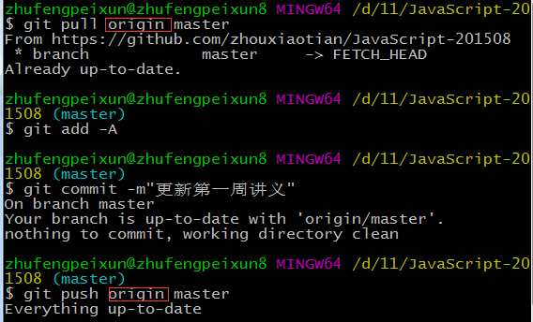
一、学员更新老师的讲义
5、把最新的讲以上传到自己的github仓库
目的:让自己的github仓库随时保持最新的代码
操作:git bash here -> $ git pull origin master -> $ git add -A -> $ git commit -m"备注" -> $ git push origin master -> 输入github用户名密码

Slide 8
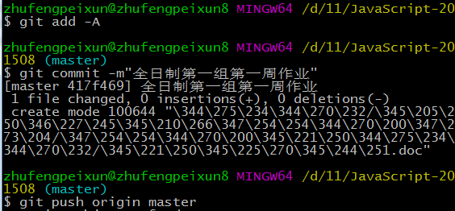
二、组长提交作业/项目(简版)
1、把本组的作业提交到自己的仓库
目的:把本组每周的作业先提交到自己的仓库
操作:收集本组组员的作业 -> 找到作业/全日制第N组 -> 新建文件夹"第N周作业"(小组的每一位成员作业命名"xxx.doc" 或者 "xxx"文件夹,里面放内容)
$ git pull origin master (每次提交前先获取最新)
-> $ git add -A -> $ git commit -m"全日制第一组第一周作业" -> $ git push origin master -> 输入github用户名和密码

Slide 9
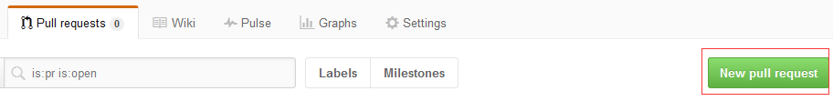
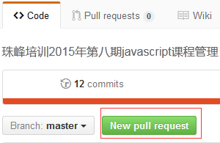
二、组长提交作业/项目(简版)
2、把本组的作业提交给老师
目的:把本组的当周作业从自己的github上提交给老师
操作:登录github -> 找到自己的仓库 -> New pull request(下图的两种方式都可以实现)

Slide 10
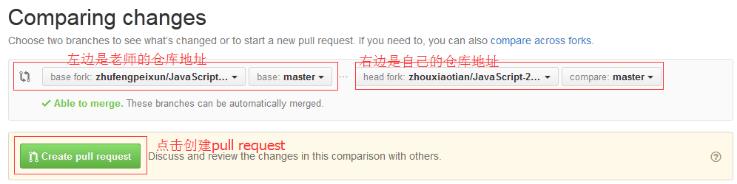
二、组长提交作业/项目(简版)
2、把本组的作业提交给老师
操作: 在如下图的界面中，左边是老师的仓库，右边是自己的仓库，这样提交是把自己的提交给老师；如果左边是自己的仓库，右边是老师的仓库，是用github操作把老师的讲义更新到自己的仓库中(和第一讲中的命令操作实现效果一样)

Slide 11
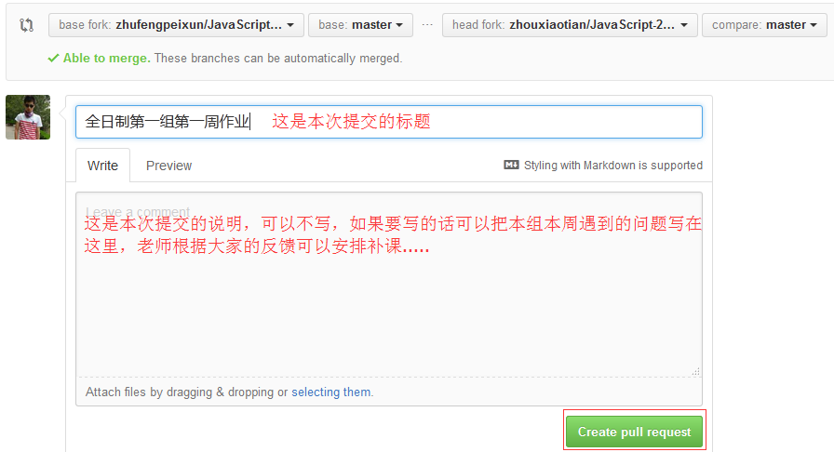
二、组长提交作业/项目(简版)
2、把本组的作业提交给老师

Slide 12
二、组长提交作业/项目(简版)
3、提交项目
项目提交和作业提交相同，找到项目文件夹，找到自己对应的小组，然后按照小组组员的名字新建文件夹，把组员的项目放进去，然后提交到自己的仓库中-> github上发送pull request即可
4、注意
为了防止冲突，老师的讲义和其他组其他学员的文件和代码只能查看不可以修改
作业的提交和项目的提交都交给组长提交给老师即可

Slide 13

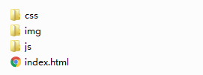
三、代码贡献
1、说明
1、作用：大家针对于学习的内容进行扩展，写出不同于老师的程序代码/或者比老师的精美一些，这样的话提交到github上与其他的同学进行开放分享
2、奖励：老师会定期查看，发现优秀的和积极贡献的给予适当的奖励
3、命名：在贡献文件夹中新建一个文件夹，命名"姓名-代码描述"" 例如:"张三-渐隐渐现的轮播图"，然后把自己的代码放进去即可

Slide 14
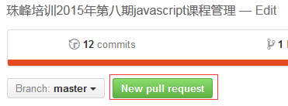
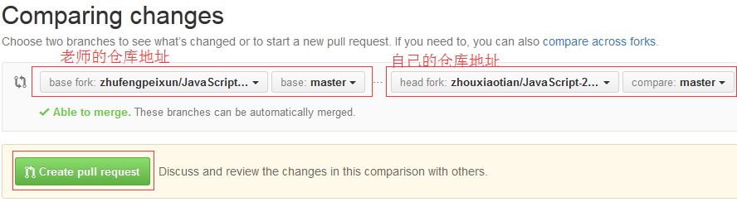
三、代码贡献
2、提交
提交到自己的仓库：$ git pull origin master -> $ git add -A -> $ git commit -"说明" -> $ git push origin master
通过github把代码提交给老师：

